Slide 1
Управление талантами

Slide 2
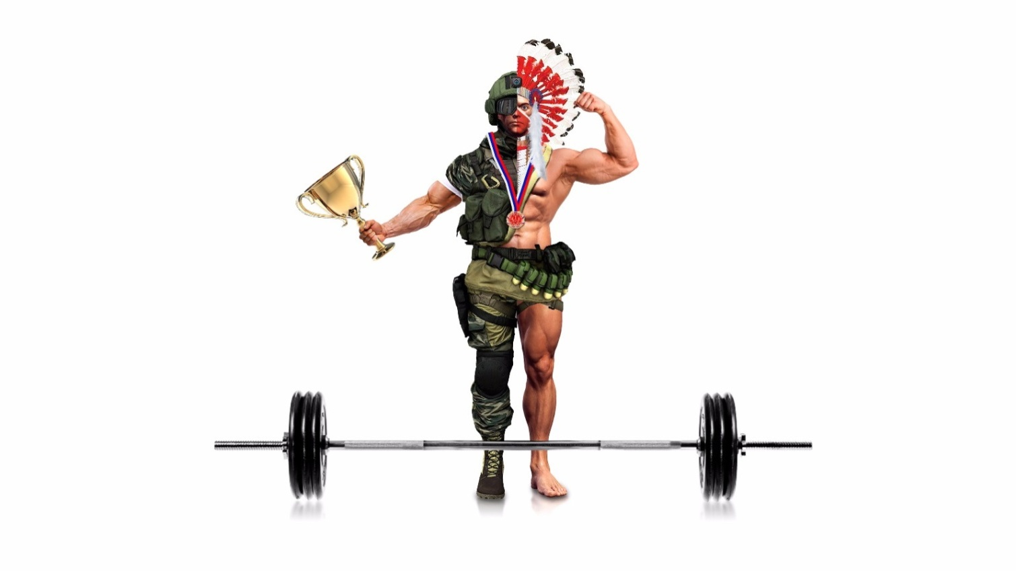
Подход к развитию персонала

Slide 3
Кадры
67 человек
42 человека
62%
2013
2016

Slide 4
Сотрудники с 2-мя и более высшими образованиями

Slide 5
Динамика количества сотрудников, занимающихся спортом
2017
26
67
2013
10
в 2.5 раза
69

Slide 6
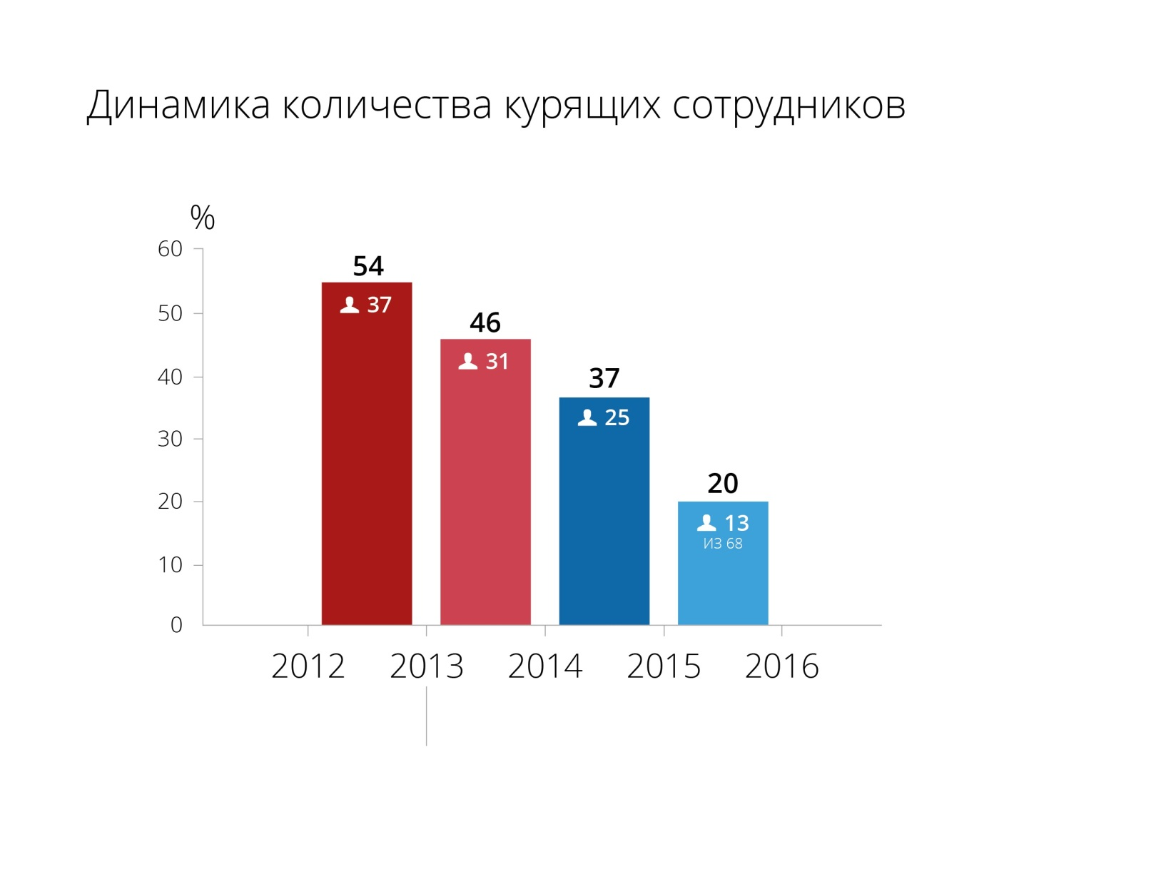
Динамика количества курящих сотрудников

Slide 7
Задолженность по отпускным дням по Управлению

Slide 10
Преимущества Системы KPI
Размер премии зависит от выполнения персональных KPI
Четкое представление зоны ответственности
Не требует финансовых затрат
Возможность
тиражирования
100%

Slide 11
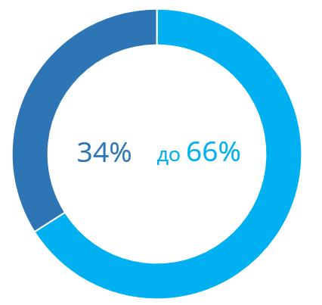

Slide 14
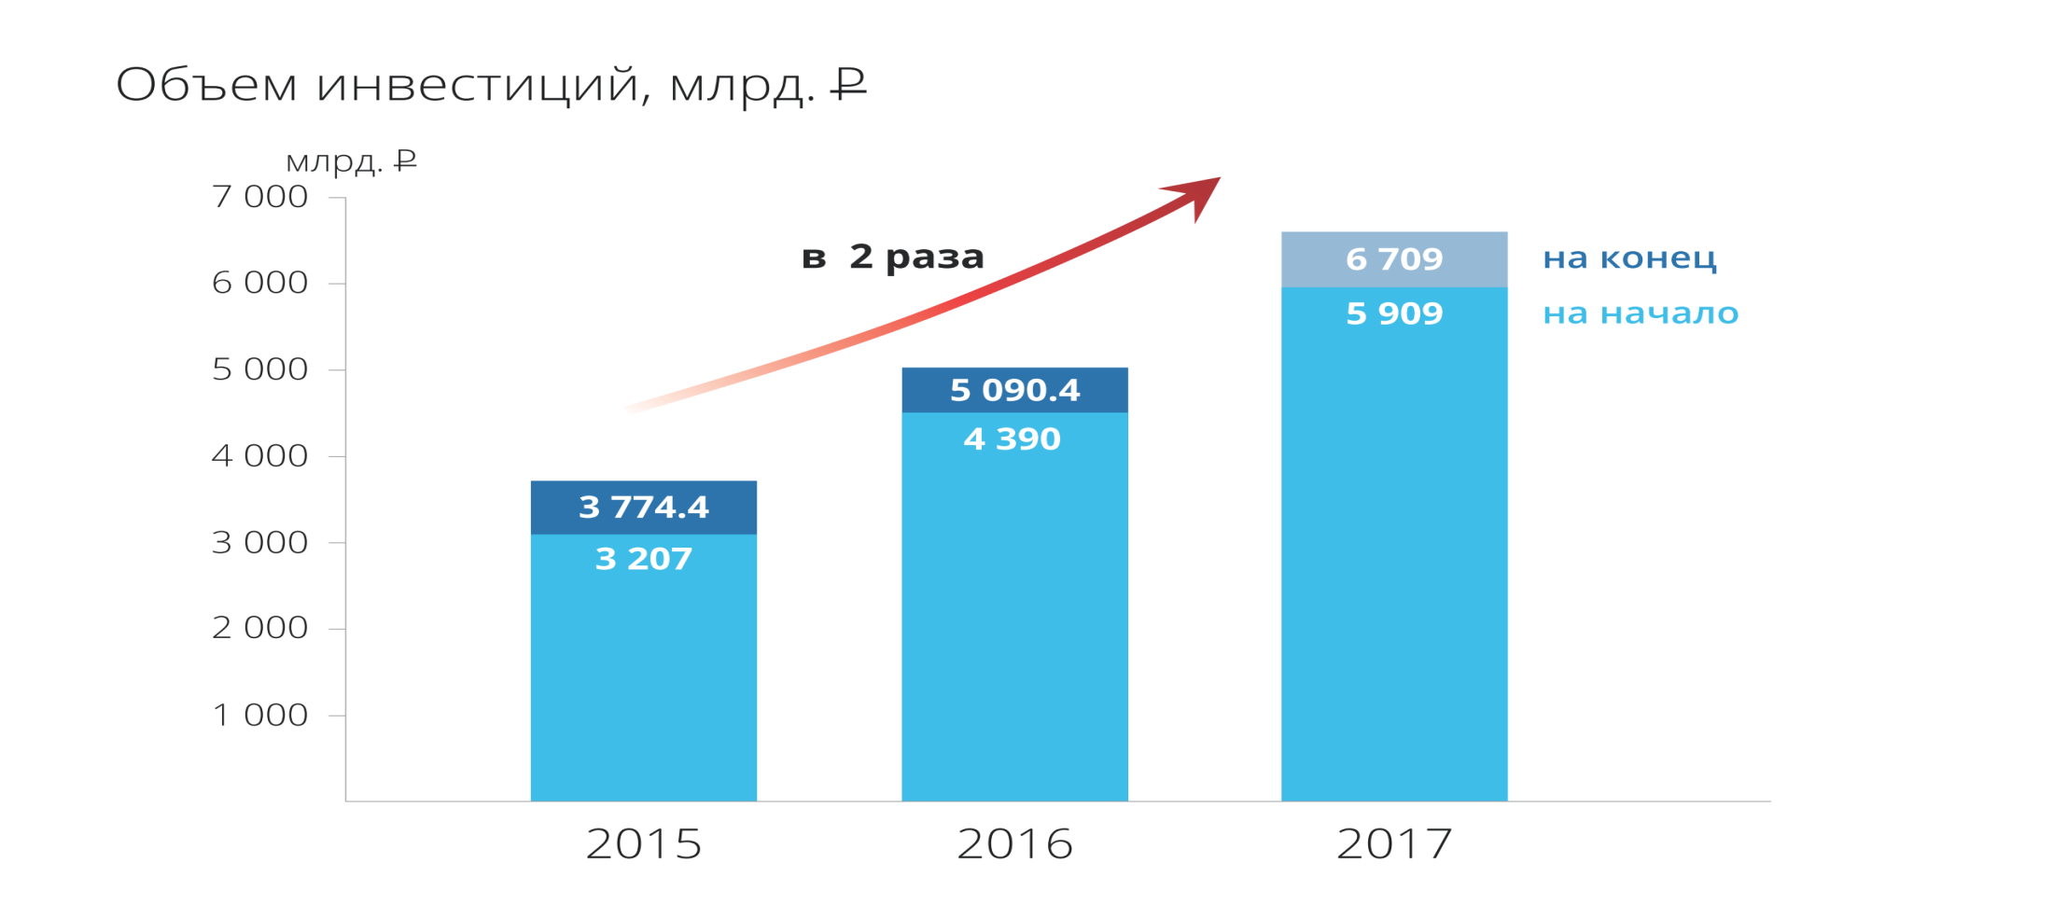
в 1,8 раз

Slide 15
Бюджетная дисциплина

Slide 17
Организация спортивных тренировок

